Slide 1
Jaringan Syaraf Tiruan
(AI)

Slide 2
Assignment #14
01
02
03
04
Lakukan Single Perceptron untuk data AND, OR, XOR
Lakukan analisa mengapa pada XOR tidak bisa memperoleh grade 1.0 (akurasi 100%)
Lakukan Multilayer Perceptron untuk XOR dengan parameter yang tepat dan tampilkan akurasinya
Lakukan split untuk data heart.csv dengan metode hold-out
05
Lakukan training data dan pilih parameter yang tepat dengan multilayer perceptron
06
Lakukan testing dan tampilkan akurasinya

Slide 3
01
Lakukan Single Perceptron untuk data AND, OR, XOR
(AI)

Slide 4
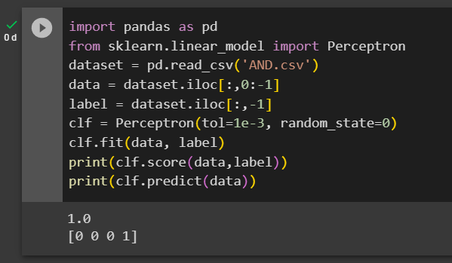

Slide 5
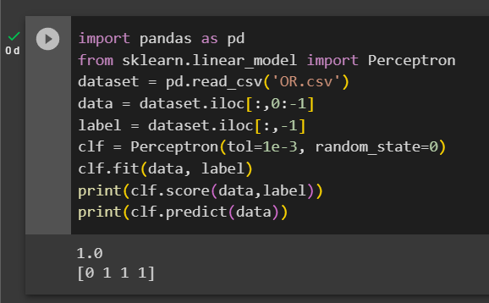

Slide 6
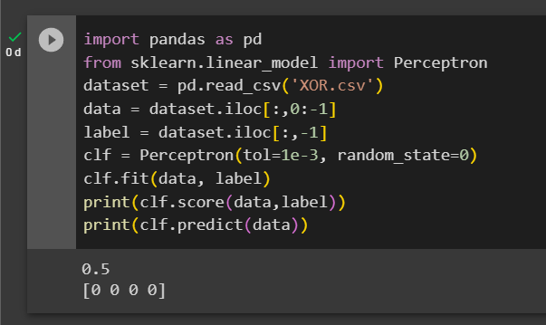

Slide 7
02
Lakukan analisa mengapa pada XOR tidak bisa memperoleh grade 1.0 (akurasi 100%)
(AI)

Slide 8
Pada XOR, tidak mungkin memperoleh akurasi 100% atau grade 1.0 dengan menggunakan single perceptron. Hal ini disebabkan oleh sifat XOR yang tidak dapat dipisahkan secara linier oleh single perceptron. XOR dapat dipecahkan dengan menggunakan jaringan saraf tiruan yang lebih kompleks, seperti multi-layer perceptron (MLP) dengan setidaknya satu lapisan tersembunyi (hidden layer). Lapisan tersembunyi dalam MLP memungkinkan model untuk mempelajari hubungan non-linier yang diperlukan untuk memodelkan XOR dengan akurasi yang tinggi

Slide 9
03
Lakukan Multilayer Perceptron untuk XOR dengan parameter yang tepat dan tampilkan akurasinya
(AI)

Slide 10
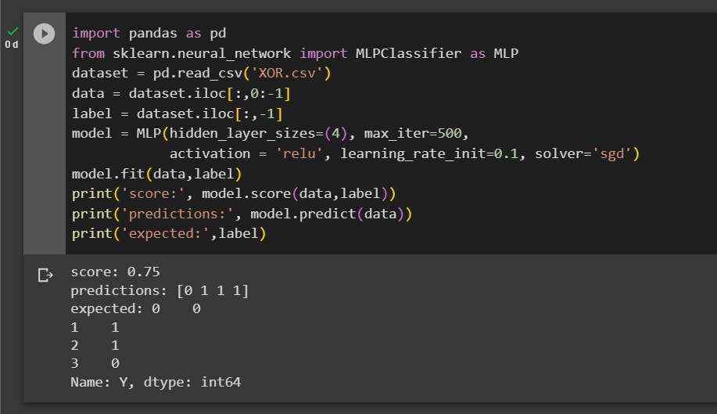

Slide 11
04
Lakukan split untuk data heart.csv dengan metode Hold-out
(AI)

Slide 12
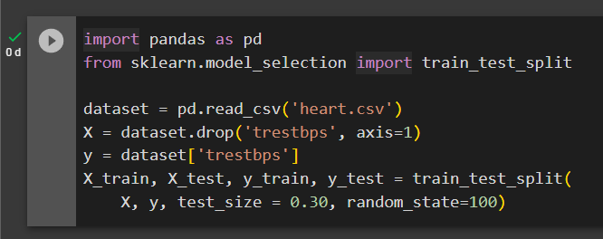

Slide 13
05
Lakukan Multilayer Perceptron untuk XOR dengan parameter yang tepat dan tampilkan akurasinya
(AI)

Slide 14
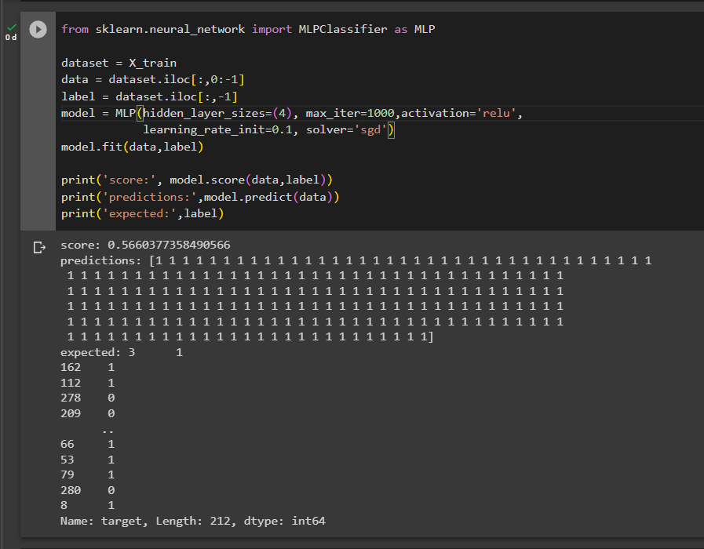

Slide 15
06
Lakukan testing untuk data testing dan tampilkan akurasinya
(AI)

Slide 16
